Slide 1
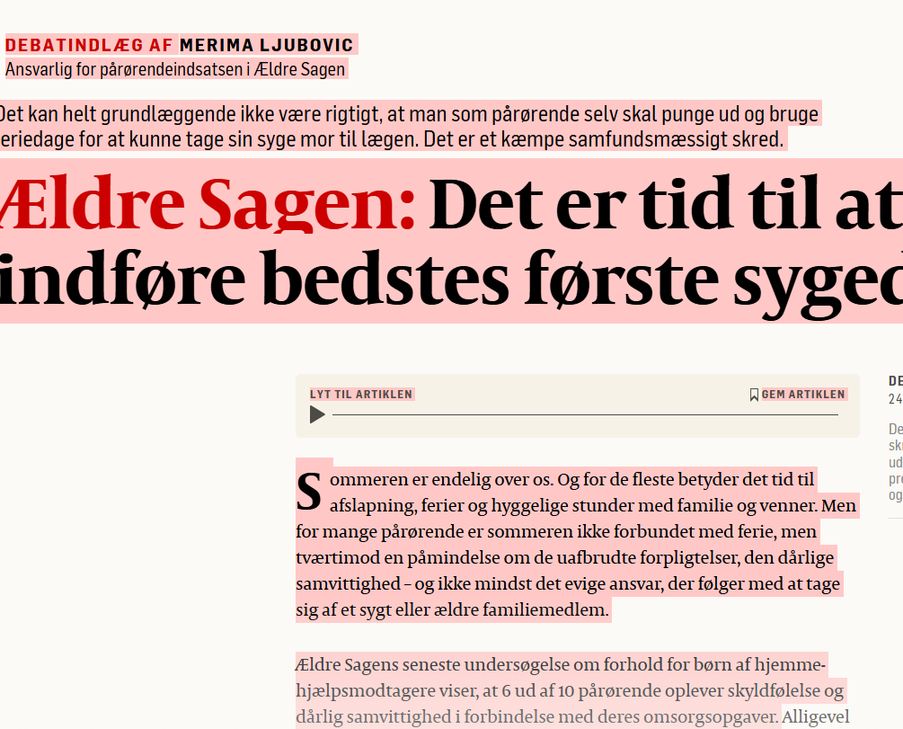
Debatoplæg - en skabelon
HEY – YOU – SEE – SO
Fængende overskrift (Hey)
Underrubrik (hvad kan du læse nedenfor)
Indledning (hvorfor er det her relevant for dig) (You)
3 argumenter m. uddybning (SEE)
Så derfor skal du gøre det her (SO)

